Slide 1
ГАОУ СПО РК «Керченский медицинский колледж им. Г.К.Петровой»
Дисциплина: Фармакология
Специальность: лечебное дело
Тема: Гормональные средства
(Теор. занятия 17 и 18)
Преподаватель: Ганин А.С.

Slide 2
Лекарственные препараты гормонов и их синтетических заменителей получили название гормональных препаратов.
Виды гормональной терапии:
Заместительная, т.е. при недостатке соответствующих гормонов.
Патогенетическая – воздействие на механизм заболевания (при заболеваниях, не связанных с недостатком гормонов) (например, глюкокортикоиды при воспалительных заболеваниях).
Ингибирующая – использование препаратов, уменьшающих продукцию определенных гормонов или препятствуют их действию (при чрезмерной продукции соответствующих гормонов).
Симптоматическая – воздействие на отдельные симптомы заболевания

Slide 3
Препараты гормонов передней доли гипофиза
Передняя доля гипофиза выделяет:
1) соматотропный гормон (гормон роста);
2) пролактин (лактогенный гормон);
3) фолликулостимулирующий гормон;
4) лютеинизирующий гормон;
5) тиреотропный гормон (тиротропин);
6) адренокортикотропный гормон (АКТГ).

Slide 4
Соматропин (генотропин) - препарат гормона роста человека. Применяют при задержке роста у детей.
Пролактин (лактин) назначают при недостаточном выделении молока у женщин в послеродовом периоде.
Гонадотропин хорионический (прегнил, хорагон) — препарат соответствующего гормона плаценты (получают из мочи беременных женщин). По действию сходен с лютеинизирующим гормоном. Применяют у женщин при бесплодии, связанном с отсутствием овуляции (ановуляторный цикл) и у мужчин при недостаточной продукции тестостерона (гипогонадизм, крипторхизм).

Slide 5
Препараты гормонов гипоталамуса
Протирелин (тиролиберин) - синтетический аналог рилизинг гормона, стимулирующего высвобождение тиреотропного гормона гипофиза. Применяют для диагностики заболеваний щитовидной железы. Вводят внутримышечно.

Slide 6
Гормоны гипоталамуса, угнетающие продукцию гормонов передней доли гипофиза
Соматостатин угнетает секрецию гормона роста и тиреотропного гормона. На периферии соматостатин секретируется D-клетками желудка и поджелудочной железы. Снижает секрецию НСI и ферментов поджелудочной железы. Оказывает сосудосуживающее действие.
Лекарственный препарат соматостатин вводят внутривенно при кровотечениях из варикозно расширенных вен пищевода или кровотечениях при язвенной болезни желудка и двенадцатиперстной кишки.

Slide 7
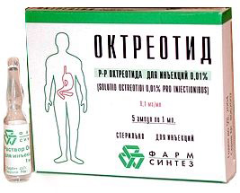
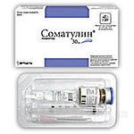
Октреотид и ланреотид — синтетические аналоги соматостатина.
Октреотид вводят под кожу при остром панкреатите, кровотечениях из вен пищевода, желудка, двенадцатиперстной кишки.
Ланреотид применяют при акромегалии; вводят внутримышечно.

Slide 8
Препараты гормонов задней доли гипофиза
Окситоцин стимулирует сократительную активность и тонус миометрия.
В послеродовом периоде увеличивает лактацию.
Окситоцин — синтетический препарат гормона, имеющего то же название. Применяется для стимуляции родовой деятельности, прекращения послеродового маточного кровотечения, увеличения лактации.

Slide 9
Вазопрессин (антидиуретический гормон) вызывает сужение сосудов и способствует задержке воды в организме, поддерживает нормальный объём крови и АД. При недостаточности гормона развивается несахарный диабет.
Синтетические аналоги вазопрессина:
Терлипрессин (реместил). Суживает кровеносные сосуды; применяется при кровотечениях, связанных с расширением вен пищевода, поражением слизистой оболочки желудка, урогенитального тракта. Вводят внутривенно.
Десмопрессин (адиуретин). Выпускается в виде капель для интраназального введения и в растворе для внутривенных или подкожных инъекций. Применяют при несахарном диабете.

Slide 10
Препараты гормонов щитовидной железы
Гормоны фолликулов щитовидной железы — трийодтиронин (Т₃) и тироксин (Т₄) образуются путем йодирования тироглобулина.
Тиреоидные гормоны (в основном Т₃) действуют на рецепторы клеток различных тканей. При этом активируется углеводный, белковый, жировой обмен; повышаются частота и сила сокращений сердца, увеличивается теплопродукция.

Slide 11
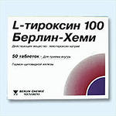
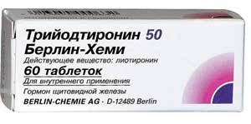
Лекарственные препараты Т₃ и Т₄ лиотиронин (трийодтиронин) и левотироксин (L-тироксин) назначают внутрь при снижении функции щитовидной железы (гипотиреозе).

Slide 12
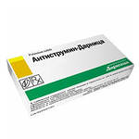
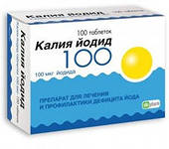
При эндемическом зобе (увеличении щитовидной железы, связанном с недостатком йода) назначают препараты йода — калия йодид или натрия йодид (40 мг 1 раз в неделю).
Для профилактики эндемического зоба 1 раз в неделю применяют таблетки «Антиструмин» (содержат 1 мг калия йодида).

Slide 13
Антитиреоидные средства
Антитиреоидные средства применяют при гиперфункции щитовидной железы (тиреотоксикоз, базедова болезнь).
В настоящее время применяют:
производные тиомочевины пропилтиоурацил и тиамазол (мерказолил), которые нарушают синтез Т₃ и Т₄. Оба препарата назначают внутрь.
йодиды — калия йодид или натрия йодид в достаточно высоких дозах (160—180 мг). В этом случае йодиды снижают синтез и выделение Т₃ и Т_{4.}

Slide 14
Препараты гормонов поджелудочной железы
Поджелудочная железа является железой внешней и внутренней секреции. β -Клетки островков Лангерганса продуцируют инсулин, а-клетки - глюкагон. Указанные гормоны противоположным образом влияют на уровень глюкозы в крови: инсулин его снижает, а глюкагон повышает.

Slide 15
Инсулин :
1) способствует усвоению глюкозы клетками тканей (за исключением ЦНС), облегчая транспорт глюкозы через клеточные мембраны;
2) снижает глюконеогенез в печени;
3) стимулирует образование гликогена и его отложение в печени;
4) способствует синтезу белков и жиров и препятствует их катаболизму.
При недостаточной продукции инсулина развивается сахарный диабет, при котором нарушается углеводный, жировой и белковый обмен.

Slide 16
Сахарный диабет I типа (инсулинзависимый) связан с разрушением β-клеток островков Лангерганса, поэтому единственными эффективными средствами являются препараты инсулина, которые вводят парентерально.

Slide 17
Сахарный диабет II типа (инсулинонезависимый) связан с уменьшением секреции инсулина (снижение активности β -клеток) и/или с развитием резистентности тканей к инсулину. Резистентность к инсулину может быть связана с уменьшением количества или чувствительности инсулиновых рецепторов. В этом случае уровень инсулина может быть нормальным или даже повышенным.
При сахарном диабете II типа применяют пероральные гипогликемические средства, которые при недостаточной их эффективности комбинируют с препаратами инсулина.

Slide 18
Препараты инсулина
Препараты инсулина дозируют в ЕД: количество гормона, снижающего уровень глюкозы в крови на 45мг%.
С ионами цинка гормон образует растворимые в воде комплексы. С цинком и белком протамином инсулин образует взвеси с удлиненным действием.

Slide 19
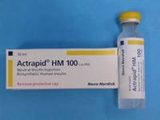
Препараты инсулина
короткого действия (простой инсулин, актрапид, инсуман),
длительного действия (протафан)
сверхдлительного действия (ультратард, ультраленте).
Препараты короткого действия вводят п/к, а при необходимости – в/в и в/м, препараты более длительного действия – только п/к (являются суспензиями в большинстве случаев).

Slide 20
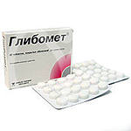
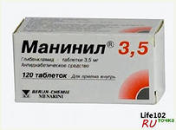
Синтетические гипогликемические средства
1. Производные сульфанилмочевины — глибенкламид, гликлазид назначают внутрь 1 раз в сутки во время завтрака. Эти препараты стимулируют секрецию инсулина β-κлeтκaми островков Лангерганса и повышают чувствительность инсулиновых рецепторов к действию инсулина.

Slide 21
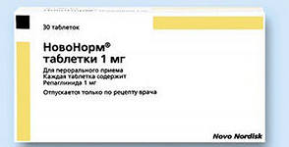
2. Производные бензойной кислоты (меглитиниды). Репаглинид (новонорм) сходен по действию и применению с производными сульфанилмочевины.

Slide 22
3. Бигуаниды. Применяют в основном метформин:
1) увеличивает захват глюкозы периферическими тканями,
2) снижает глюконеогенез в печени,
3) снижает всасывание глюкозы в кишечнике.
Кроме того, метформин снижает аппетит, стимулирует липолиз и угнетает липогенез. В результате снижается масса тела. Назначают при сахарном диабете II типа с ожирением.

Slide 23
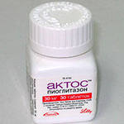
4. Тиазолидиндионы повышают чувствительность тканей к инсулину, снижают глюконеогенез в печени, не влияя на высвобождение инсулина.
Пиоглитазон (актос) назначают внутрь 1 раз в сутки при сахарном диабете II типа.

Slide 24
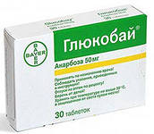
5. Ингибиторы а-глюкозидаз. Из препаратов этой группы применяется акарбоза (глюкобай), которая препятствует всасыванию углеводов в кишечнике.

Slide 25
Глюкагон
Глюкагон — гормон, который вырабатывается α-клетками островков Лангерганса, повышает уровень глюкозы в плазме крови.
Препарат гормона - глюкагон вводят под кожу, внутримышечно или внутривенно при гипогликемии, в частности при передозировке инсулина.

Slide 26
Препараты стероидных гормонов, их синтетических заменителей и антагонистов
Стероидные гормоны - кортикостероиды и половые гормоны, образуются из холестерина.
Препараты гормонов коры надпочечников (кортикостероидов)
Кора надпочечников секретирует минералокортикоиды, глюкокортикоиды и небольшое количество мужских и женских половых гормонов.

Slide 27
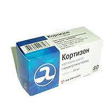
Минералокортикоиды
Основным минералокортикоидом является альдостерон, его предшественником — дезоксикортикостерон.
Лекарственный препарат дезоксикортикостерона дезоксикортон назначают при болезни Аддисона (обычно в сочетании с глюкокортикоидами), а также при миастении. Применяют сублингвально или вводят внутримышечно.

Slide 28
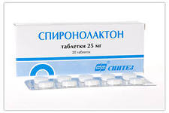
Антагонистом минералокортикоидов является спиронолактон (верошпирон), который блокирует рецепторы альдостерона.
Применяется при первичном гиперальдостеронизме, в качестве диуретика и гипотензивного средства.

Slide 29
Глюкокортикоиды
Основная физиологическая роль глюкокортикоидов – метаболическое обеспечение устойчивости организма к различным экстремальным воздействиям. Влияют на углеводный, жировой, белковый обмены, водно-солевой обмен, оказывают противовоспалительное и противоаллергическое действие.

Slide 30
Применение глюкокортикоидов.
при аутоиммунных и аллергических заболеваниях, которые сопровождаются выраженными воспалительными проявлениями (коллагенозы, ревматоидный артрит, бронхиальная астма, экзема, язвенный колит, лейкозы и др.)
В качестве противошоковых средств при анафилактическом, ожоговом, травматическом шоке.

Slide 31
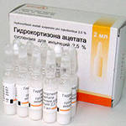
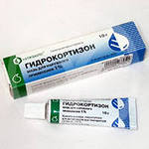
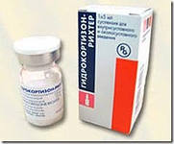
Препараты глюкокортикоидов.
Гидрокортизона ацетат идентичен по свойствам естественному гидрокортизону. Препарат назначают внутрь, вводят внутривенно, при артритах — в полость сустава. В офтальмологии гидрокортизон применяют в виде глазных капель.

Slide 32
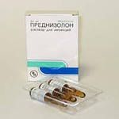
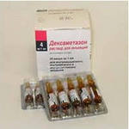
Преднизолон - производное гидрокортизона; отличается большей противовоспалительной активностью. Препарат назначают внутрь, вводят внутримышечно, внутривенно и в полость сустава.
Дексаметазон активнее преднизолона. Препарат назначают внутрь, вводят внутримышечно, внутривенно, применяют в виде глазных капель.

Slide 33
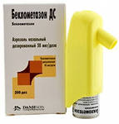
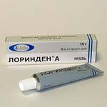
Беклометазон, флутиказон, будезонид применяют ингаляционно при бронхиальной астме, в виде назальных спреев при аллергическом рините.
Флуоцинолон и флуметазон применяют в виде мазей, кремов при воспалительных заболеваниях кожи. Эти вещества плохо всасываются через кожу и их системное действие незначительно.

Slide 34
Побочные эффекты глюкокортикоидов:
остеопороз; возможны переломы бедренной кости, деформации позвоночника;
изъязвления слизистой оболочки желудочно-кишечного тракта;
снижение сопротивляемости к инфекционным заболеваниям;
Гипергликемия;
глюкозурия (стероидный диабет);
отеки (минералокортикоидное действие);

Slide 35
повышение артериального давления;
катаракта;
нарушение жирового обмена («лунообразное лицо», «горб бизона»);
уменьшение мышечной массы конечностей;
расстройства высшей нервной деятельности (эйфория, паранойя, депрессии с суицидальными попытками)
Кандидоз полости рта (при местном применении).

Slide 36
Препараты женских половых гормонов
Женские половые гормоны вырабатываются яичниками. Фолликулы яичников продуцируют эстрогенные гормоны, с активностью которых связаны развитие вторичных половых признаков и пролиферативная фаза в первой половине менструального цикла. Во второй половине цикла образуется желтое тело, которое начинает продуцировать гестагенные гормоны. При этом выработка эстрогенов резко уменьшается; развивается секреторная фаза цикла.

Slide 37
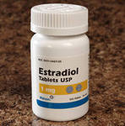
Эстрогенные препараты.
Истинным эстрогенным гормоном считают эстрадиол. Лекарственные препараты эстрадиола:
Эстрадиола дипропионат; вводится внутримышечно.
Синтетический аналог эстрадиола этинилэстрадиол назначают внутрь.
Парентерально и внутрь назначают нестероидное соединение с эстрогенной активностью гексэстрол (синэстрол).

Slide 38
Применяют эстрогенные препараты в порядке заместительной терапии
при первичной недостаточности эстрогенных гормонов и связанных с этим нарушениях (недоразвитие половых органов, задержка менструаций и т.п.).
при бесплодии,
нарушениях менструального цикла, обычно в сочетании с гестагенными препаратами.
Комбинированные препараты эстрогенов в сочетании с гестагенами (климен, климонорм, трисеквенс) назначают женщинам при климактерических расстройствах.

Slide 39
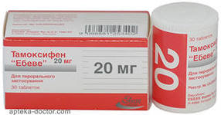
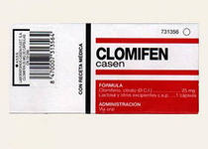
Антиэстрогенные препараты блокируют рецепторы эстрогенных гормонов, в частности, в гипоталамусе и гипофизе. Антиэстрогенные препараты кломифен и тамоксифен используют в качестве индукторов овуляции для лечения бесплодия, связанного с нарушением овуляции (ановуляторный цикл).

Slide 40
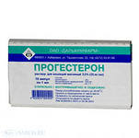
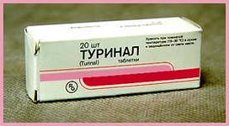
Гестагенные препараты.
Прогестерон вводят внутримышечно 1 раз в день.
Гестагенный препарат длительного действия оксипрогестерона капронат вводят внутримышечно 1 раз в неделю.
Для назначения внутрь применяют аллилэстренол (туринал).

Slide 41
Гестагенные препараты снижают возбудимость миометрия во время беременности и поэтому применяются при угрожающих и начинающихся выкидышах.
Гестагенные препараты в сочетании с эстрогенными назначают при бесплодии, нарушениях менструального цикла.
Гестагены входят в состав противозачаточных средств для приема внутрь.

Slide 42
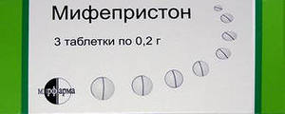
Антигестагенный препарат мифепристон (частичный агонист гестагенных рецепторов; препятствует действию прогестерона) применяют для прерывания беременности в I триместре.

Slide 43
Препараты мужских половых гормонов (андрогенные препараты)
Мужской половой гормон тестостерон образуется в семенниках. В период полового созревания способствует развитию первичных и вторичных мужских половых признаков, оказывает анаболическое действие, в частности, стимулирует увеличение мышечной массы.

Slide 44
В качестве лекарственных препаратов применяют синтетические аналоги тестостерона — тестостерона пропионат (вводят внутримышечно 1 раз в день), метилтестостерон (назначают в таблетках под язык).
Андрогенные препараты применяют в порядке заместительной терапии при недостаточном половом развитии, при импотенции, связанной с недостаточной продукцией андрогенов. Андрогенные препараты назначают также женщинам при раке молочной железы.

Slide 45
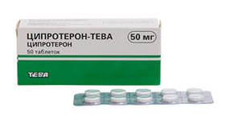
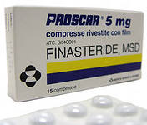
К антиандрогенным препаратам относятся ципротерон, флутамид (блокируют рецепторы андрогенов). Применяются при раке предстательной железы.
Финастерид (проскар) ингибирует 5 α -редуктазу. Применяют при доброкачественной гиперплазии предстательной железы; назначают внутрь.

Slide 46
Анаболические стероиды
Анаболические стероиды — соединения, сходные по химической структуре с андрогенами. Так же, как андрогены, стимулируют синтез белков и кальцификацию костной ткани. В то же время специфическое андрогенное действие у этих веществ выражено в меньшей степени.
Нандролон (ретаболил) вводят внутримышечно 1 раз в 3—4 нед при мышечной дистрофии, остеопорозе.

